Slide 1
一般社団法人緑の循環認証会議 定款
（規格管理委員会）
第52 の１条 当法人の認証制度の管理運営に係る認証規格を検証・審議するため規格管理委員会を設置する。
２．規格管理委員会は、会長の諮問を受けて、認証規格について検証・審議し、理事会に 意見を述べる。
３．規格管理委員は、専門的知識を有する学識経験者他広く関係するステークホルダーか ら会長が任命することとする。
４．規格管理委員のうち１名を座長とし、１名を座長代理とする。
５．規格管理委員は無報酬とする。但し、その職務を行うために要する費用の支払いをす ることができる。
６．規格管理委員会は、会長が招集する。
７．規格管理委員会が、理事会に意見を述べるとき、次の事項を記載した書面を提出する ことにより行う。
（１）規格管理委員会の開催日時及び場所
（２）規格管理委員の出席状況
（３）意見の内容

Slide 2
SGEC規格の改正について
～EUDR対応のために～
SGEC/PEFCジャパン

Slide 3
森林認証とは

Slide 4
森林認証の仕組み～森林から製品まで
認証材・
非認証材の分別、
持続可能な
森林管理の促進
原材料の
認証情報のトレース
FM（森林管理認証）
CoC認証
SGEC認証製品
SGEC認証材
PEFC認証製品
PEFC認証材
・CoCの方式
・DDS実施(問題のある出処チェック)
違法伐採材が入っていないか？
出処に問題のある材はないか？
国、樹種、など
・商標の使用
SGEC認証林
第三者による
審査・認証

Slide 5
SGEC/PEFC森林認証制度
日本で生まれた森林認証制度 ：
緑の循環認証会議
世界最大の森林認証制度 ：
ＰＥＦＣ
・日本独自の森林認証制度として2003年に設立。
・2014年PEFCに加盟、2016年に
PEFCの相互承認
・以来、PEFCネットワークの一員として
認証活動を展開。
・ 設立1999年。
・ 現在56か国が加盟している森林認証制度
・ 認証林面積としては世界最大。
・ 各国独自の認証制度を尊重、基準を審査し、
PEFCが承認する(相互承認)システム。
・ 非営利の国際ＮＧＯ、本部はスイス。
PEFCの承認
2016年
SGEC認証国産材 ＝ PEFC認証材
として流通！～輸出も視野に

Slide 6
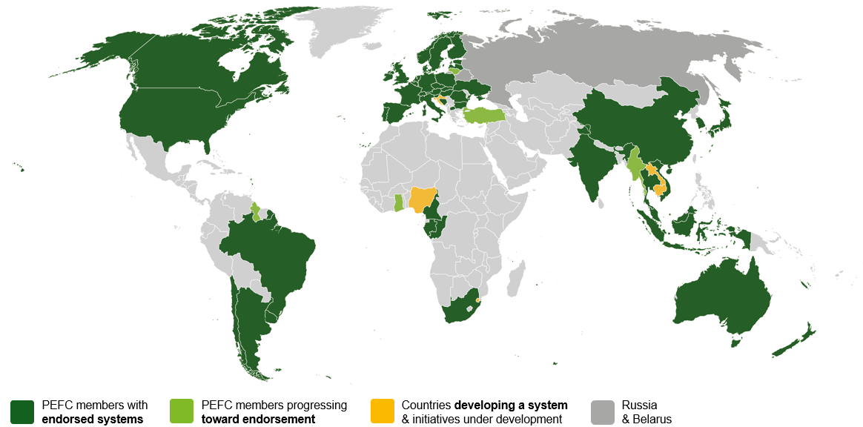
PEFCは認証林の状況
加盟制度
56カ国
相互承認されたのは51* カ国の制度
PEFC認証を受けた企業は
22,000 以上
70 カ国以上での
2億9千500万* ㌶
以上のPEFC認証林
=グローバルに認証された
森林の71%
= 日本の7.5倍
PEFCに承認された制度を持つPEFCメンバー国
PEFC 承認に向けて準備中のPEFCメンバー国
制度開発中の国々と取組み
ロシアと
ベラルーシ
* 2024年6月時点 – ロシアとベラルーシを除く面積。2022年1月 : 3億2,200万ヘクタール
6
Notes:
With 55 National members around the world accumulating 322 millions hectares of PEFC certified forests, we account for 71% of all global certified forests.
22 0000 certified companies allow for collective traceability in 78 countries.

Slide 7
PEFCの特長：(相互)承認の仕組み
それぞれの国の認証制度を尊重しつつ、
その基準がPEFCが求める国際的な基準を満たしていれば：
PEFCが認める
PEFCによる(相互)承認
B国
A国
PEFCが求める
国際的な基準
共通レベル要求事項
C国
基準の厳しさ
規格
Ａ
規格
Ｂ
規格
Ｃ
規格
C
PEFCによる承認OK
規格の改善必要あり
7

Slide 8
相互承認による供給チェーンの移行
SGEC認証材
「x%
SGEC
認証」
SGEC認証品
SGEC認証林
SGEC
認証企業
「100%
SGEC
由来」
主張の
転換
「x%
PEFC
認証」
または
但し1回限り
「x%SGEC認証/
x%PEFC認証」
PEFC認証材
④
PEFC認証品
海外PEFC相互承認認証林
PEFC
認証企業

Slide 9
EUDRとは

Slide 10
EUDRの背景
様々な木製品、紙などの原料を提供
炭素を吸収、蓄積して、地球温暖化を防ぐ
生息する動植物の、生態系の多様性を保全
土壌の浸食、災害を防ぎ、水源を確保
林業で働く人々に仕事を提供
私たちの心と体をいやす

Slide 11
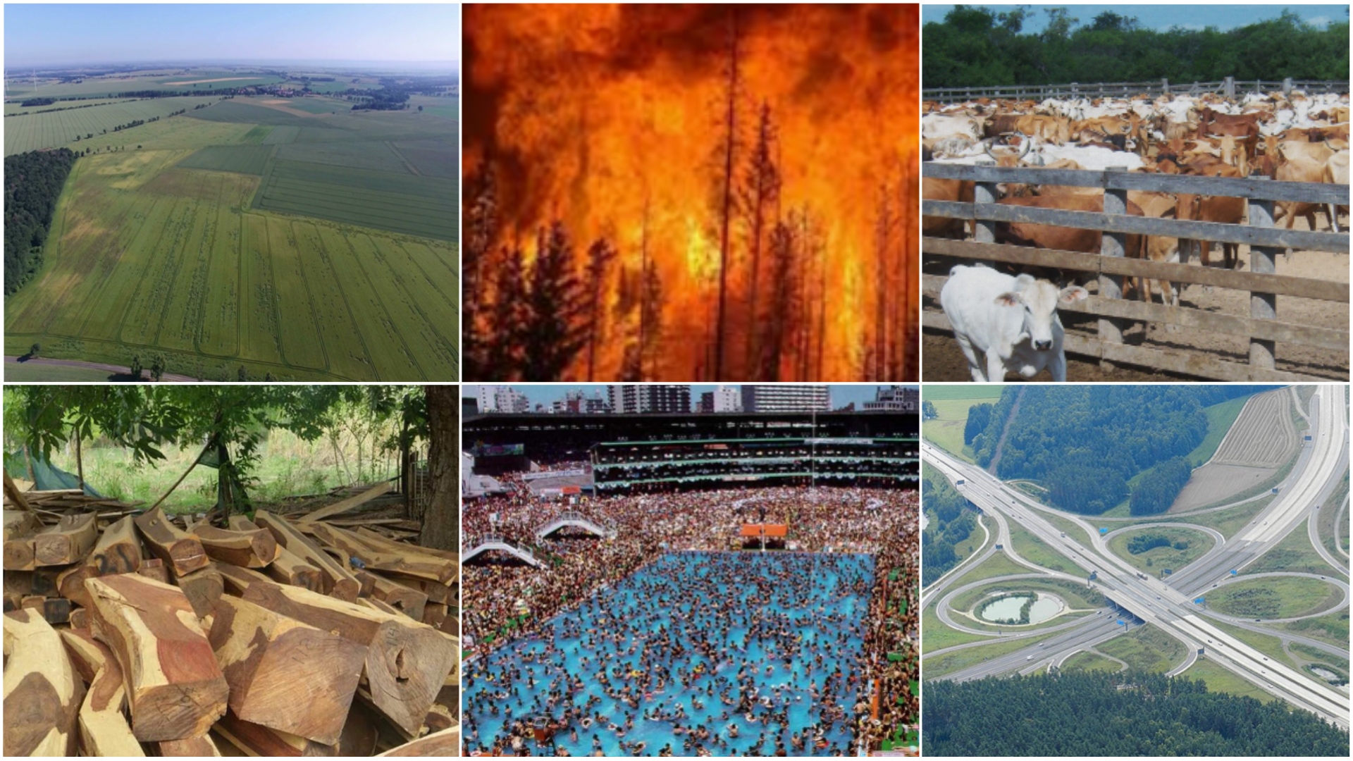
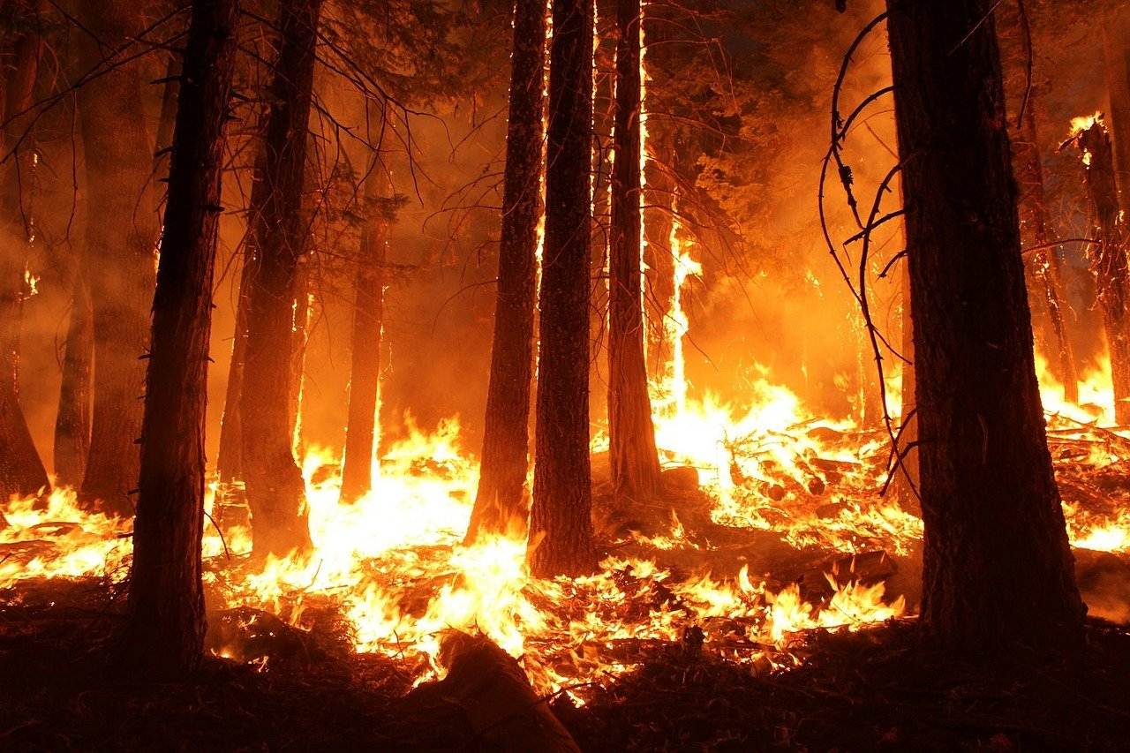
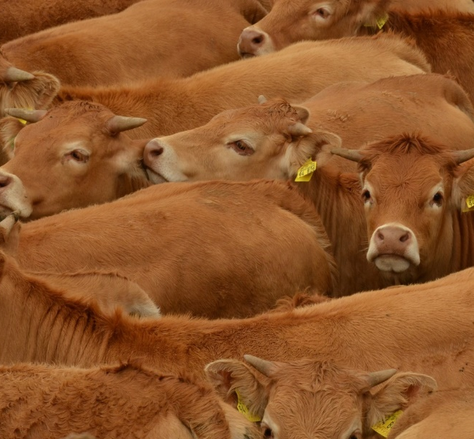
世界の森林は減少
農地の拡大
山火事
畜産業
違法で非持続的な伐採
人口増加
インフラの拡大
Notes:
人間活動による環境破壊など、多くの脅威にさらされている。

Slide 12
世界の森林は2010年から10年間で年平均は470万ha減少
新規植林等に よる増加を考慮しなければ、年平均1,020万ha（2015-2020年）減少

Slide 13
EUDR の目的
IPCCによると、
人為的な温室効果ガスの23％は農業、林業、その他土地利用によるとしている
トータルの排出量の約11％が森林の減少による
EUDRの目的
deforestation-freeの製品の消費の促進、EUの世界の森林に対するイン
パクトを減らすことにより、森林減少による温室効果ガスの発生を抑制すると
ともに生物多様性の保全に貢献
Deforestation-free
森林減少＝森林の農業的利用への転換、に基づくものでないこと
森林劣化＝木材の場合、森林の構造的変化、をもたらすものでないこと

Slide 14
EUDRの主な内容
EU市場に出荷及びEUからの輸出される産品及び製品に関係するオペレーター及び
トレーダーに対するDDSの義務化
対象産品
木材、大豆、牛肉、パームオイル、ココア、コーヒー、天然ゴムの7品目
及びこれら由来の加工品（木材関連では、例えば家具）
認められる条件は
・deforestation-freeである（2020年12月31日以降）
・生産国の関連法令に違反していない
・DDSが実施されている

Slide 15
EU規則付属書記載の関連商品、製品の例（木材）
燃料用材
原木（樹皮または辺材をはがしてあるかないか、または大まかに四角に切ってあるかないかを問わない。）
4407 暑さ6mmを超える製材品
4412 合板、ベニヤ板および類似の積層木材
4413 ブロック、プレート、ストリップまたはプロファイル形状の圧縮木材
4414 絵画、写真、鏡または類似の物体用の木製フレーム
木製の梱包ケース、箱、木枠、ドラムおよび類似の梱包材、木製のケーブルドラム。木製のパレット、ボックスパレット、その他の積載板、
木製のパレットカラー（市場に出される他の製品を支持、保護、または運搬するための梱包材としてのみ使用される梱包材は含まない）
木製の樽、樽、大桶、桶、その他の樽製造製品およびその部分品（樽材を含む）
4418 木製の建築用木工製品（セルラーウッドパネル、組み立てられたフローリングパネル、シングルおよびシェイクを含む）
4419 木製の食器および台所用品
4420 木製の寄木細工および象嵌細工、木製の宝飾品または刃物類用の小箱およびケース、およびこれに類する製品、木製の小像およびその
他の装飾品94類に該当しない木製家具
4421 その他の木製製品
竹製品および再生製品（廃棄物およびスクラップ）を除く、統合製品分類表の47類および48類のパルプおよび紙
ex 49 印刷された書籍、新聞、絵画、その他の印刷製品、紙製の原稿、タイプ原稿および設計図
ex 9401 木製の椅子（9402類のものを除く。ベッドに変形できるか否かを問わない）およびその部分品
9403 30、9403 40、9403 50、9403 60および9403 91 木製家具およびその部分品
9406 10 木製のプレハブ建築物

Slide 16
オペレーターとトレーダー
オペレーター：関連製品をEU市場に出す（最初に利用可能とする）あるいはEUから輸出する者
トレーダー：関連製品を市場に入手可能とするオペレーター以外のサプライチェーン上の者
＊「入手可能にする」とは、EU市場における流通、消費または使用のために関連製品を供給す
ることを意味する

Slide 18
DDSの実施とそのステートメント
EU市場に出荷する製品については、
その製品が森林減少あるいは森林劣化（プランテーションへの転換等）の土地由来のものではないこ
との確認を含むDDSステートメント
その製品が人権及び先住民の権利を含み関連法制に違反していないことの確認が求められる。
DDSの内容：①原産国、樹種等に関する情報→②リスク評価→③リスクの低減措置
①については生産地（木材であれば、伐採箇所の地理的な位置（緯度、経度など）に関する情報が必要
（EUが低リスクと認めた国からのものについては、①だけの簡略DDSが認められる）
国別の「高リスク」、「低リスク」、「標準リスク」の分類（森林減少・劣化の速度、農地の拡大率、関
連製品の 生産動向等を考慮）は2024年12月30日までに公表
オペレーター等によるDDSステートメント記録する中央情報システムは2024年12月30日までに構築される予定

Slide 19
生産国の関連法規
土地使用権
環境保護
森林管理、生物多様性の保全を含む森林関連規則（木材伐採に直接関連する場合）
第三者の権利
労働者の権利
国際法の下で保護されている人権
先住民族の権利に関する国際宣言に定められた者を含む、自由な、事前の、かつ、情報に基づく同意（FPIC)の原則
税、腐敗防止、貿易および関税規則

Slide 20
罰則
罰金 最大、年間総売上の4％
没収 オペレータ及び/またはからの関連製品及び関連製品の取引から得た収益
公共調達からの除外 最大12ヶ月間
関連製品の市場への出荷及び輸出の禁止
簡略化デューデリジェンスの禁止
欧州委員会のウェブサイトにおける公表

Slide 21
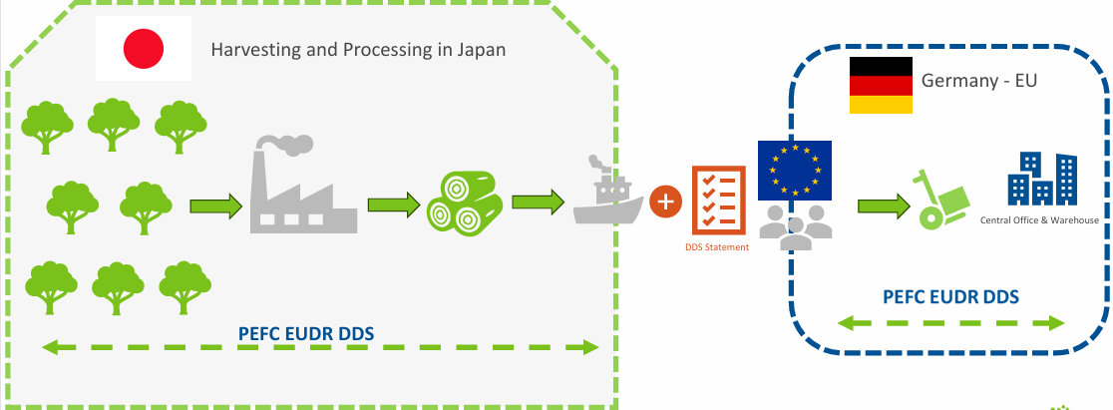
EUDR 適用のイメージ
収穫、加工
ドイツーEU
DDS ステートメント

Slide 22
EUDRの発効
2023年6月29日
移行期限 2025年12月30日、中小規模事業者は2026.6.30まで

Slide 23
EUTRとEUDRの関係
EUTR
EUTRは廃止
ただし、2023.6.29以前に収穫された木材を使用し、20２５.12.30時点で市場に出荷されている木材製品については、プラス3年は有効
2013年3月3日
2025年12月30日
対象産品： 木材及び木製品
EUDR
2023年6月29日
対象産品： 木材、大豆、牛肉、パームオイル、ココア、コーヒー、天然ゴム
202５年12月30日
中小規模
202６年6月30日
移行期間
[2024.10.3の情報による]

Slide 24
SGEC EUDR 関連規格の策定と改正

Slide 25
PEFCの対応とSGEC規格
PEFCにおけるEUDR対応のための規格の策定と改正
（１）PEFC EUDR DDS モジュール(ST2002-1：2024)の策定
EUDR に対応したEU向け関連製品に関するDDSの実施のための任意規格
本規格については2024年7月20日に採択
（２）PEFC持続可能な森林管理規格ST１００３の改正(ST 1003:2024)
2024年11月13日に採択
上記PEFC規格の策定・改正を踏まえたSGEC規格の策定・改正
（１）SGEC規準文書４の枠組みの下で、任意に適用可能なSGEC EUDR DDS 規格（SGEC 規準文書4-１)
の策定
（２）SGEC規準文書３：2021版の改正

Slide 26
改正の対象及びスケジュール案
SGEC EUDR 対応規格の改正
（「緊急を要する改正」の手続き：規準文書2の9.3）
2024. 7 PEFC EUDR DDSモジュール（PEFC ST 2002-1）
2024.11 PEFC ST 1003の改正
を踏まえ、関連SGEC規格(SGEC EUDR DDS規格案及びSGEC規準文書３の改正案
の検討
今後の予定
2025. 2～ 改正手続き開始、パブコメ等の実施
2025. 3 理事会承認、PEFC相互承認申請
2025. 6 施行、認証機関の認定の実施、関連認証取得者の認証範囲の追加、認証
の実施

Slide 27
SGEC 規準文書4-１
SGEC-EUDR デュー・デリジェンスシステム（SGEC-EUDR DDS） 実施のための要求事項
の概要

Slide 28
１．目的
SGEC-COC認証組織が EUDR に準拠するために既存の認証規格に追加できる任意の規格
（通常の SGEC規準文書４の7.「デュー・ディリジェンス・システム（DDS）に関する要求事項」
に替え利用可能）と して策定
この要求事項は、SGEC－COC認証組織が関連製品をSGEC主張をPEFC主張に転換して、
EU 市場に輸出する際に適用
具体的には、SGEC-COC認証組織が、SGEC スキームを活用してSGEC認証原材料/製品をPEFC主張に変換してEU市場に輸出する場合に、EUDR に準拠し「PEFC-EUDR主張」を行うためのDDS実施の手順を規定している
なお、この規格による認証を行うためは、以下が必要
（１） 認証機関の認定範囲に本規格の追加
（２） SGEC-COC認証を保有する組織の認証範囲に本規格の追加

Slide 29
２．主な内容
（1） 通常のＰＥＦＣ主張に加え、それぞれの製品に「ＰＥＦＣ ＥＵＤＲ主張」を付すことが可（EU向け原材料・
品なので、PEFC主張に転換） （規準文書4-1の3.26）
（2） SGEC EUDR DDS を少なくとも毎年実施 （規準文書4-1の ４）
（３） SGEC-DDSの実施に際し、以下のカテゴリーに分類 （規準文書4-1の4.3.3）
・ 参照番号付きPEFC EUDR関連製品
EU リファレンス ナンバー及び要請があれば、EUDRで求められている樹種、生産国、生産地の地理的位置などの情報を入手、記録
・ 参照番号なしPEFC EUDR関連製品
供給者からの上記の情報の入手、記録
・ 非PEFC EUDR関連製品
上記すべての情報の入手、記録
規定されている情報の収集、当該情報が入手できない場合、当該関連製品は重大
リスクとなり、リスクが解消されるまでEU市場に当該 製品を出荷できない。

Slide 30
PEFC-EUDRで求められる情報
(a)関連製品の樹種名等
(b)関連製品が生産された国
(c)関連製品が生産された土地区画の地理的位置情報
(d)生産の時期
(e)供給者の名前、住所、email アドレス、
(f)オペレーター、トレーダーの名前、住所、email アドレス
(g)deforestation-freeに関する確認情報
(h)生産国の法令に対する合法性の確認情報

Slide 31
(4) リスク評価（毎年） （規準文書4-1の 6）
収集された情報をもとにリサイクル材以外の関連製品についてリスク評価の実施し、リスクがなし、ある
いは極小となったもの以外EU市場に出荷してはならない。
（対象は2020年12月31日以降の行為。文書には、極小リスクとなる指標が表としてまとめられている）
(5) 根拠のある懸念 （規準文書4-1の 7）
根拠のある懸念が提起された場合の手続き等を規定
(6) リスク軽減措置 （規準文書4-1の 8）
リスク軽減措置の手続き、手法を規定
追加的情報の収集、 ・組織あるいは、第三者による調査、審査の実施 ・是正措置
(８) DDステートメント （規準文書4-1 の９）
EU情報システムへのDDステートメントの提出及びその内容について規定。(付属１に記載すべき内
容を記載)

Slide 32
リスク評価の表 規準文書4-1の６
表３： 2020 年 12 月 31 日以降に森林減少および森林劣化が発生した地域から生産された
リスクに関するリスクなし、あるいは極小リスクの指標のリスト （6.2.1）
表 4: 生産国の関連法令に準拠していないリスクがリスクなし、あるいは極小の指標 (6.3.1)
表 5: 生産国の関連法令を準拠していないことについてのリスクなし、あるいは極小リスク補足指標
(6.3.2)
表 6： 関連製品が森林の木材または非木質林産品の生産能力及び森林の各種サービスの持 続
可能性を維持できない活動に由来するリスク、または、長期的に持続可能な水準を超える
収穫、あるいは遺伝子組み換え樹木の調達に由来するリスクが、リスクなし、あるいは極小
レベルとなる指標(6.4.1、６．４．２）
表 7： サプライチェーン段階での重大なリスクの指標のリスト(6.5.1)

Slide 33
原材料：SGEC主張
EUDR 適合SGEC
FM規格
リスクなしあるいは極少レベル
非SGEC-EUDR
SGEC EUDR DDS
参照番号なし
PEFC-EUDR
EUDR非適合SGEC
FM規格
完全リスク評価
非SGEC-EUDR
SGEC EUDR DDS
参照番号なし
PEFC-EUDR

Slide 34
生産品：PEFC-EUDR 主張
原材料の主張
SGEC-EUDR DDS の実施
PEFC-EUDR生産品に対する主張
100% SGEC 認証由来
PEFC-EUDR 100% PEFC認証由来
X％ SGEC 認証
PEFC-EUDR X % PEFC 認証
PEFC-EUDR PEFC管理材
SGEC管理材

Slide 35
SGEC規準文書３：２０２５ 持続可能な森林管理に関する要求事項
主な改正事項
（施行予定：2025年6月1日、移行期限予定：202７年5月31日）

Slide 36
改正内容
基本的にPEFC の改正内容を反映
１．用語の修正
・森林林業基本計画の用語を使用
人工林→育成林
天然林→天然生林
・PEFC改正後の定義の内容を勘案
転用→転換（転用は森林から他の用途への変化を意味するが、改正規格では、森林
内での構造的変化もあるため）
２．PEFC規定の定義、内容を追加

Slide 37
第３章．用語と定義の修正
追加：農業プランテーション、農業利用、生態学的に重要な非森林地域
森林の農業利用への転換、森林劣化、地理的位置、天然生林、
森林外樹木（TOF）からの非木質林産品、その他の樹木地、育成林、
原生林
変更・修正： 森林プランテーション➡プランテーション森林、
森林外樹木（TOF） 通常「その他の樹木地」、「農業用地」、または
「都市林」に分類を追加

Slide 38
PEFC とEUDR
森林
森林
原生林
天然生林
プランテーション森林
育成林
プランテーション森林
TOF
農地
TOF
宅地
その他
樹木地
農業用
利用
TOF：森林外樹木

Slide 39
森林劣化（Forest degradation）
3.12 森林劣化 （Forest degradation）
森林被覆の構造的変化であり、以下の転換の形態をとる：
a) 原生林または天然生林のプランテーション森林またはその他の樹木地への転換
b) 原生林から育成林への転換。
育成林（planted forest）
3.28 育成林
主に植林および/または意図的な播種によって育成された樹木で構成されている森林。
ただし、植林または播種された樹木が成熟時に成長株の 50% 以上を構成すると予想
される場合に限る。 これには、以前に植林された、または播種により育成された樹木か
らなる雑木林が含まれる。
注意書: 定義を適用するにあたっては、国の森林用語と法的要件を考慮する必要がある。

Slide 40
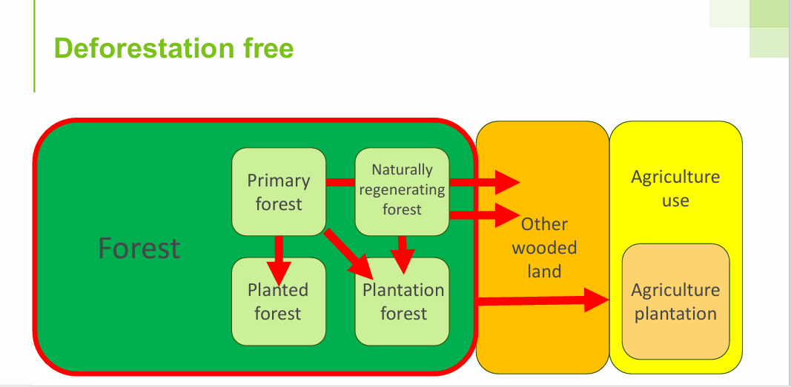
EUDR ディフォレテーション・フリー
森林減少＝森林の農業的利用への転換、に基づくものでないこと
森林劣化＝木材の場合、森林の構造的変化、をもたらすものでないこと
森林減少とは：森林の農業利用
森林劣化とは：森林被覆の以下の構造的変化
原生林
天然生林
農業利用
その他樹木地
（TOF）
森林
（含む：
アグロフォレストリーなどの農業プランテーション）
育成林
プランテーション森林
[森林減少]

Slide 41
改正事項
第４章．SGEC森林管理規格と組織
4.3.3 地理的位置情報の保持を追加
第８章．持続可能な森林管理の要求事項
8.1.4 農業的利用への森林転換を行ってはいけない
8.1.5 森林の他の土地利用への転換は、下記による正当化できる状況以外は発生させない。
8.1.6として、森林劣化に関する新たな要求事項 「人為的な森林劣化を起こしてはならない」を追加
注意書に2010年12月31日以降の「プランテーション森林」、また「原生林」から転換された「育成林」
は認証の対象外となることを規定
8.4.2 の注意書に「保全と保護の取り組みを支援するために行われる」 を追加
（なお、PEFC規格では、付属書１「プランテーション森林の要求事項の解釈」及び付属書２「森林外樹木（TOF）に関する要求事項の解釈」が修正されたが、SGEC規格では、プランテーション森林、TOFを対象とはしていない。）

Slide 42
付属書１の運用ガイドラインの主な改正
本規格の規定に合わせ、規定の追加及び第４条から移行
・伐採箇所については、その地理的位置情報（小数点以下６桁の緯度、経度情報）を記録し、
保存なければならないを追加（0.3.2)
・森林の転換に関する規定の追加及び第４条から移行
-1.2 農業的利用への転換、
-1.2.1 他の土地利用への転換
-2010年12月31日以降、原生林から育成林及びプランテーション森林へ転換された森林、
天然生林からプランテーション森林へ転換された森林は、認証には不適格となるものとして
取り扱わなければならない旨規定（1.2.2)
-林内施設に係る森林の他用途への転用（1.2.3)
-耕作放棄された農地等の森林への転換(1.2.4)

Slide 43
SGEC規準文書４ 付属書２
マルチサイト組織（生産者グループ）参加可能限度額の修正について
2.5 b)
現行規定 年間売り上げの総額が10億円を超えない
変更規定
現行規定 年間売り上げの総額が1,000万ユーロ（審査前年度決算確定日の日銀外国為替市況（日時）小数点以下切り下げ）を超えない
変更理由
最近の円のユーロに対する為替レートの変化により、SGEC認証マルチサイト（生産者グループ）参加企業の要件がPEFCマルチサイト（生産者グループ）参加企業に比べ、実態的に著しく不利となっており、SGEC認証とPEFC認証の公平性を維持する観点からの変更
なお、本変更は、PEFCの関連STの規準の枠内であるので、PEFCの承認を必要とするものではない。
PEFC ST 2002：2020の規定
b) 年間売り上げの総額が1,000万ユーロまたはその同額を超えない
改正方式
本変更は技術的な規格の内容の変更を伴うものではないことから「編集上の変更」で対応

Slide 44
SGEC規準文章5-1
SGEC森林管理認証規格に基づく認証業務を実行する認証機関に関する要求事項の改正

Slide 45
SGEC森林管理認証規格に基づく認証業務を実行する認証機関に関する要求事項
改正のポイント
1．2023.1.17に改正・施行されたPEFC ST 1004:2024 PEFCに承認された森林管理規格
の認証業務を実行する認証機関に関する要求事項踏まえ改正
（なお、PEFC ST1004では、ベースとするISO規格については、基本的にISO17021として
いるが、FM認証が、ISO17065をベースとしてPEFCに相互承認されている場合、認証機関
に関する要求事項もISO１７０６５をベースとすることを認めるとしている。）
2．改正規格の内容は、旧規格に比し詳細化され、このため、規格項目も、大幅に増加

Slide 46
3．主な追加項目
・ 用語と定義の追加
・ 一般要求事項に法的契約上の事項、公平性の管理、機密保持、リスク・アプローチの導入等を記載
・ 資源に関する要求事項の審査員等の力量に地域における社会人口動態、持続可能性に関わる課題、
文化的課題についての知識を明記、研修におけるPEFC評議会の承認の導入、審査員資格の維持
に関する事項等の追加
・ 情報に関する要求事項として、審査報告書の概要の公開を明記、影響を受けるステークホルダーの
審査プロセスへの参画等の追加
・ プロセス要求事項として、審査はリスクベーストとし、リスクに基づく審査のための文書化された
手順の保有を規定、
・ 初回審査の手法の明確化
ステージ1（リモートも可），ステージ2（現地審査）、オープニング会議、クロージング会議等
リモート審査の手法及びリモート審査に関する文書化された手順の保有を規定
・ 不適合に対する対処の詳細化
・ 定期審査に加え、根拠がある懸念を認識した場合の特別審査の導入、
・ 異議申し立てプロセス、苦情申し立てプロセスの保有を規定
・ マネージメントシステム要求事項（モニタリング活動等）の追加

Slide 47
規準文書5-1の改正のスケジュール案
202４. ７ PEFC改正ST１００４ の施行
２０２5. 9 改正手続き開始、パブコメ等の実施
2026. 3 理事会承認、 PEFCへの相互承認申請
2027. ６ 施行
202８.12 認証機関の認定完了

